Slide 1
Výlet do Všestar
Aneb, měli tam všechny starosti?

Slide 2
Jak to začalo?
Když jsme vešli do portálu který vedl do pravěku, tak jsme se ocitli v budově době moderní.
Když jsme se probojovali těmi pranetvory kteří nám blokovali cestu v šatnách, tak jsme se dostali do pravěké přehrávací místnosti.
Bohužel když jsem natáčel, tak mě moderní člověk spatřil a vyhrožoval pokutou 2000 Kč!

Slide 3
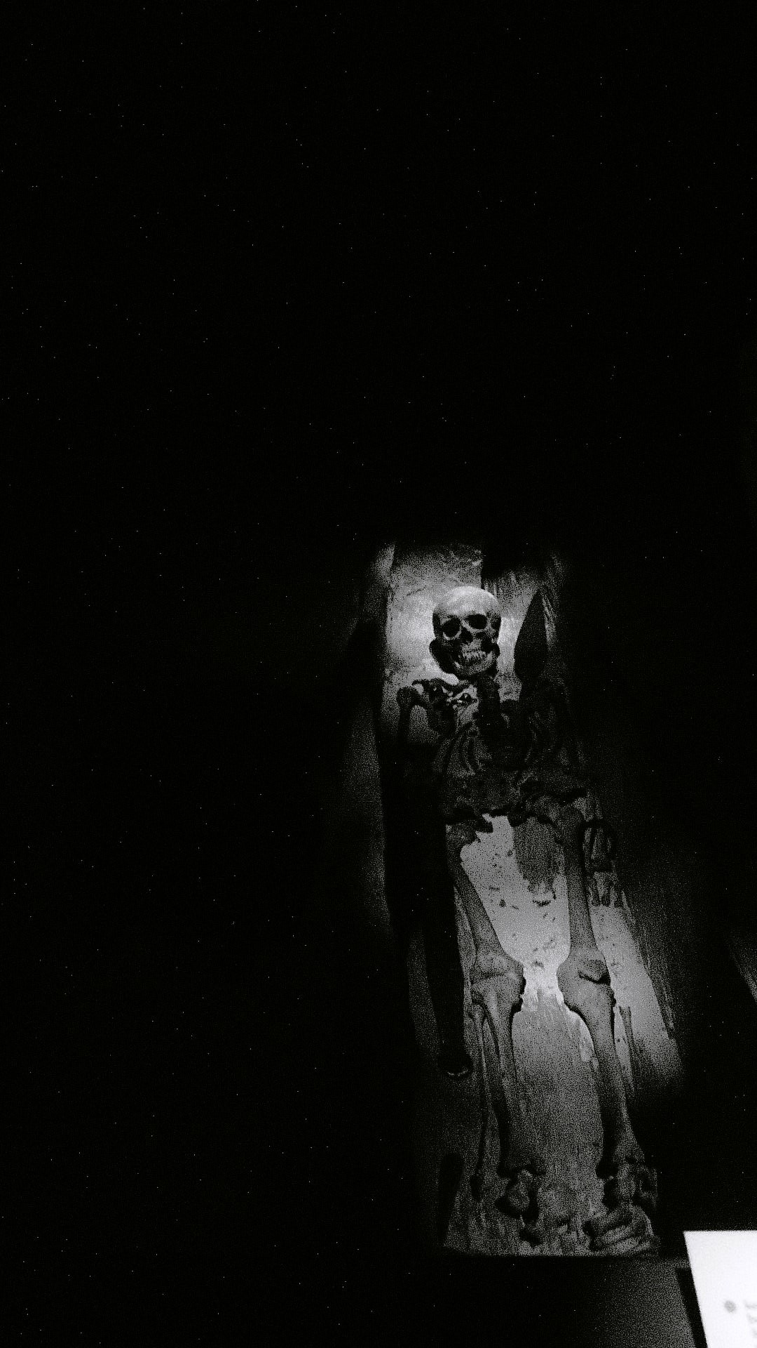
Jak to pokračovalo dále?
Když jsme se konečně dostali od toho hrozné moderního člověka, tak jsme šli do jeskyně!*
Bylo to tam velice jeskynní a dokonce jsme něco uhádli.
Když jsme se dostali z jeskyně, dorazili jsme do muzea mrtvých!
Byly tam kosti, lebky a poklady!

Slide 4
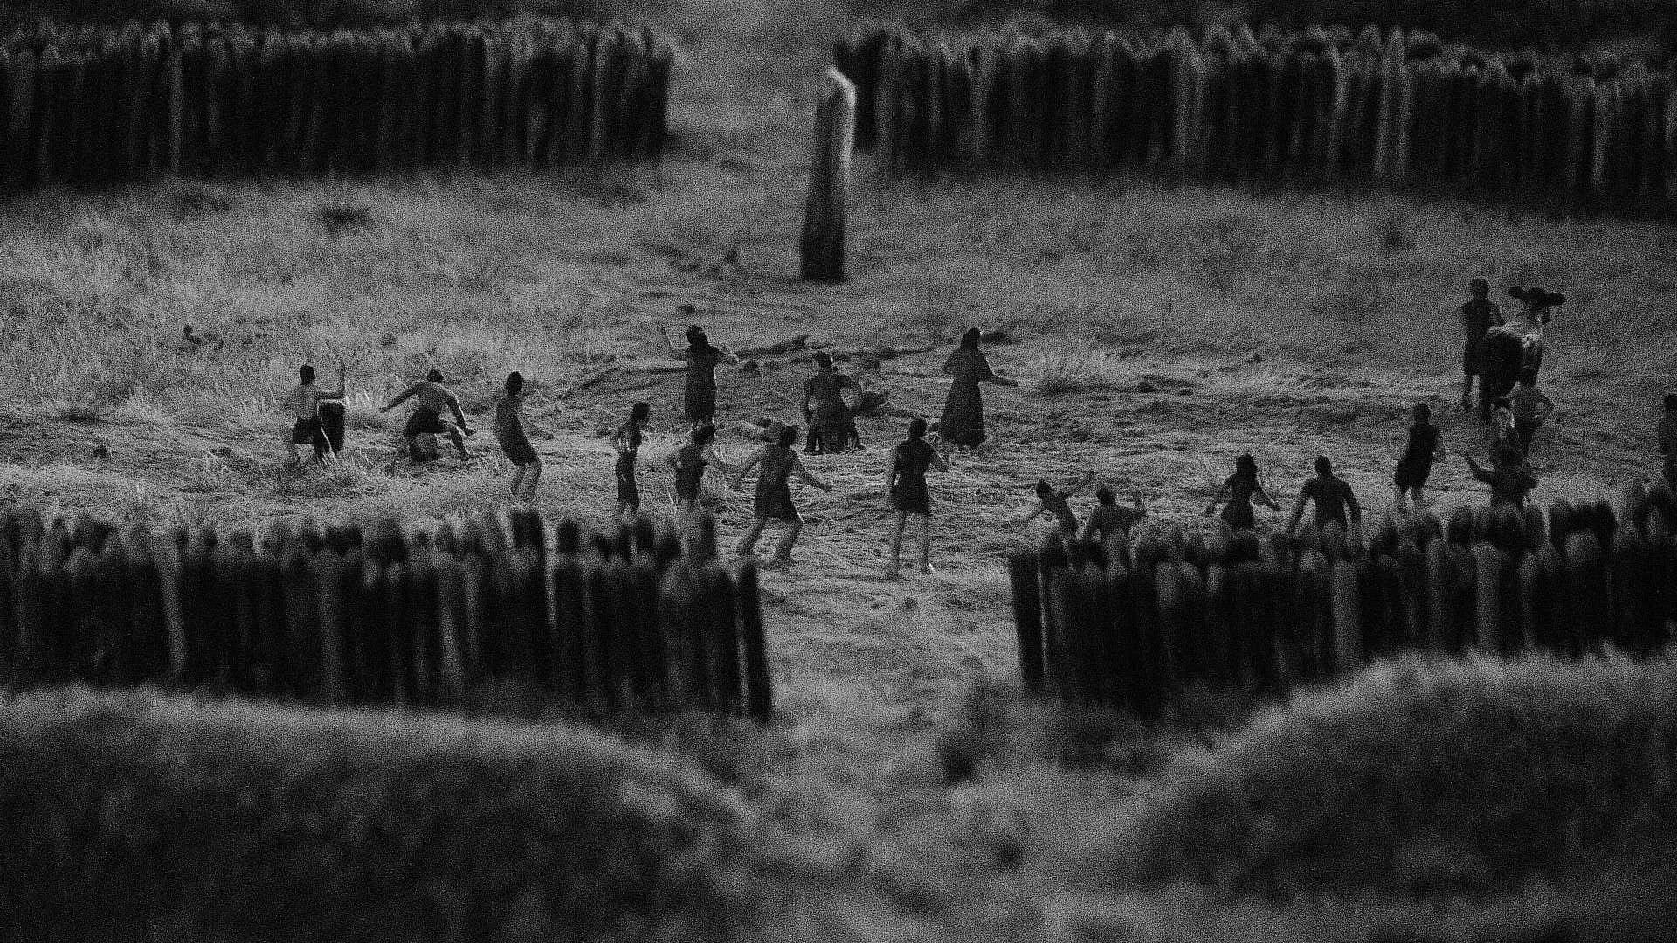
A jak to bylo ve velké místnosti?
V síni starověku jsme uviděli model mapy.
V mapě byli obyvatelé a moderní člověk vás napálil aby jste našli jednoho s batohem!!
Já jsem pouze fotil.

Slide 5
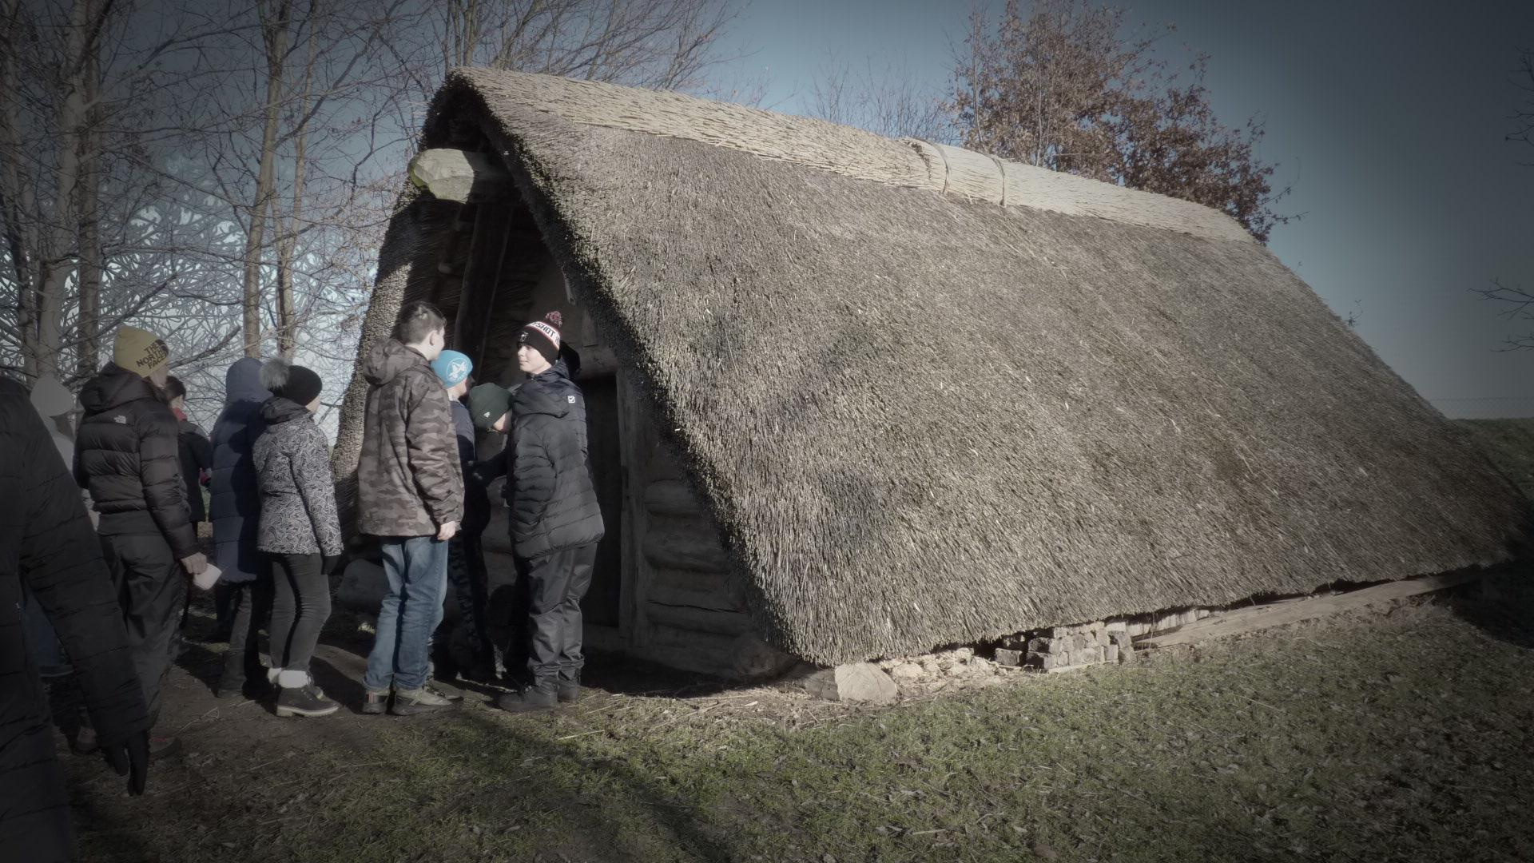
Jak to vypadalo když jsme se dotkli trávy? A zároveň jsme našli nový dům.
Když jsme šli do leva se podívat na hlinění dům, všiml jsem si jedné sochy. Mezitím jsme prozkoumávali moderní bydlení v Praze a zjistili že si ho nemůžeme dovolit.

Slide 6
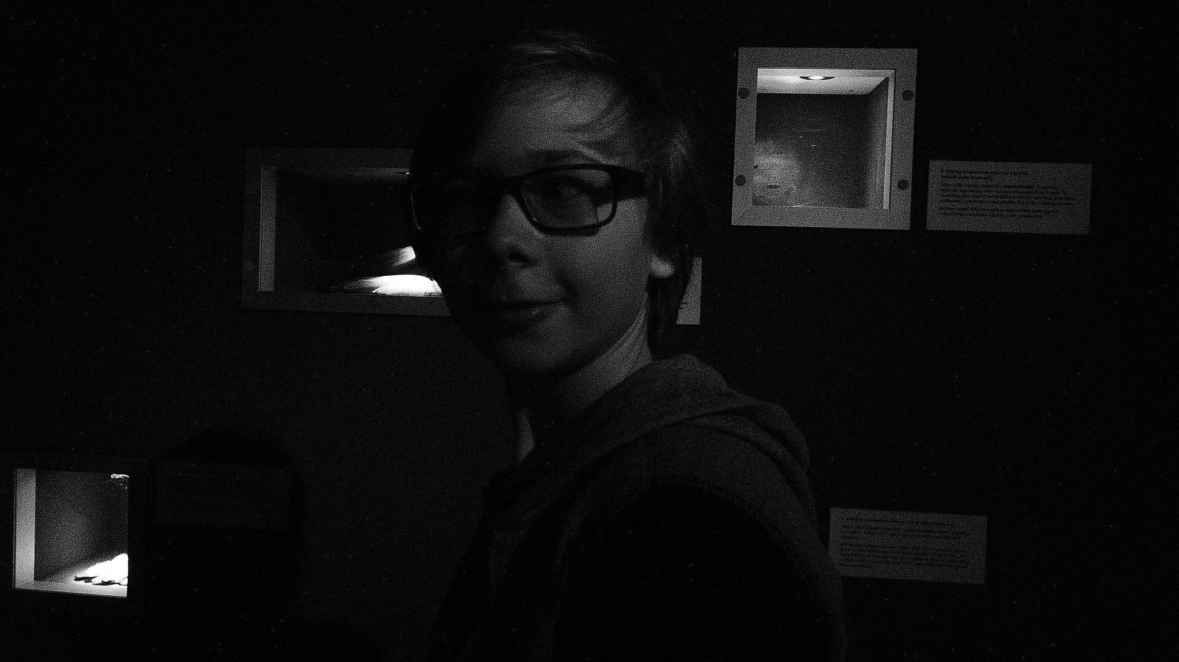
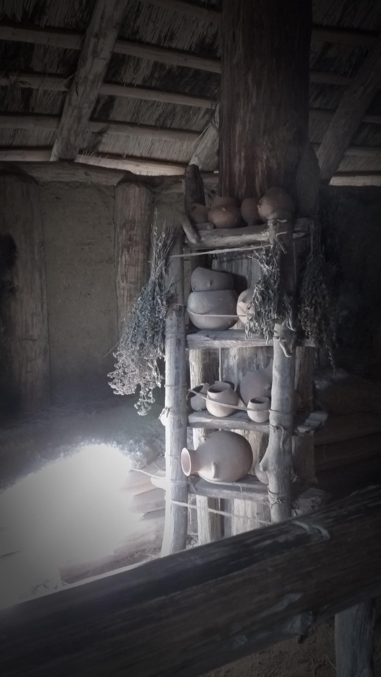
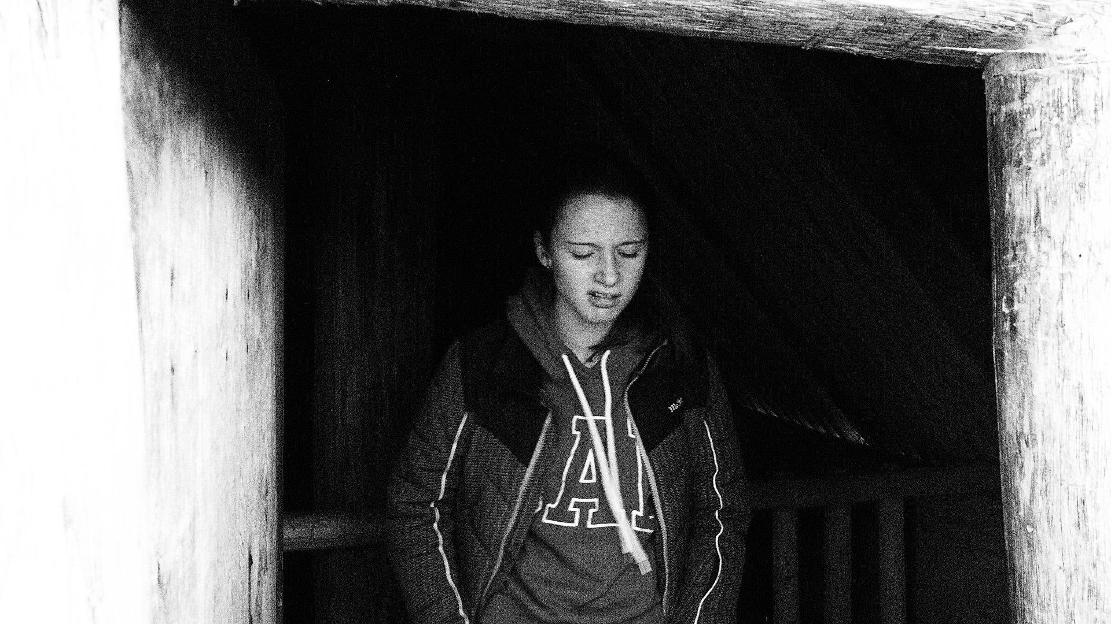
Pro blázny které zajímají všechny fotky. 4 které jsou zdarma.

Slide 7
Informace
Žádná práva nalezena.
Pirátství je nekázeň!!!
Vytvořeno korporací Zelená Korporace Starý Rokytník (ZKSR)
Vytvořeno pomocí aplikace PowerPoint vlastněno korporací Microsoft (Micro-Soft)
Zatím prezentace s nejmenším rozpočtem.
Vyfoceno pomocí foťáku Panasonic Lumix FZ 38!

